Slide 1
Price monitor as a service
Patryk Gałczyński & Szymon Duda
Studio projektowe 2017/18
Status update

Slide 2

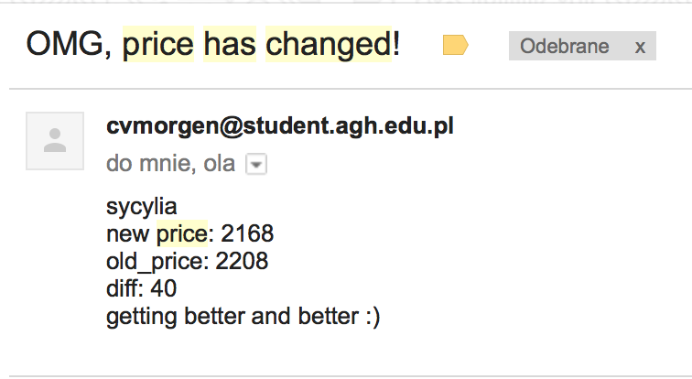

CEle projektu
Co
Możliwość monitorowania cen definiowanych produktów/usług
Powiadomienia użytkownika o zmianach cen
Możliwość prostej analityki -przewidywanie nadchodzącego trendu,

Slide 3





INFRASTRUKTURA
ARCHITEKTURA
AWS
LoadBalancer
Saltstack
VM
VM
VM
Kubernetes
Kubernetes
Kubernetes

Slide 4





BACKEND + FRONEND
ARCHITEKTURA
Workery
Metryki
Front
Backend
…

Slide 5
Jak pracujemy?
Text
https://github.com/szmo/price_monitor
https://trello.com/b/TZanAiel/pricemonitoringasaservice
https://ollertapp.com/boards/59e9f1dd63f08fa8644cdf8d

Slide 6
Plan pracy
TIMELINE
Praca zgodna z KanBan
W to celujemy
Tu jesteśmy
RnD
POC
Preprodukcja
Produkcja
0
0.1
0.9
1.0
Statyczna wersja serwisu, oferująca podstawowe funkcjonalności
Kompletna wersja serwisu podawana dynamicznie z w pełni skalowalnego środowiska, gotowa do wypuszczenia

